Slide 1


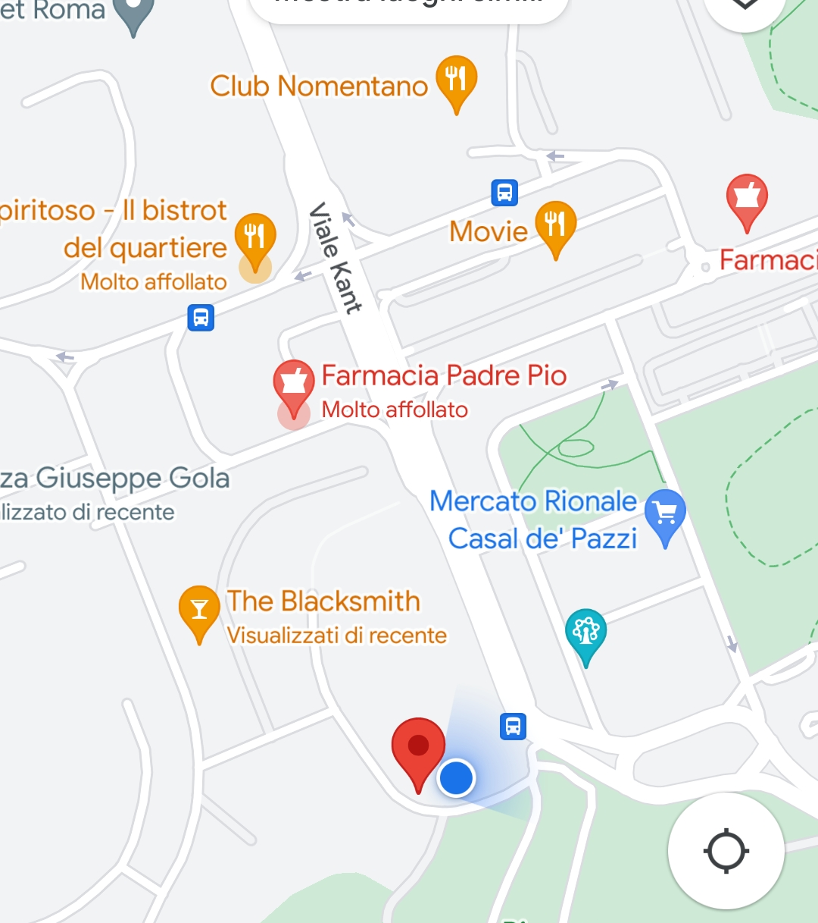
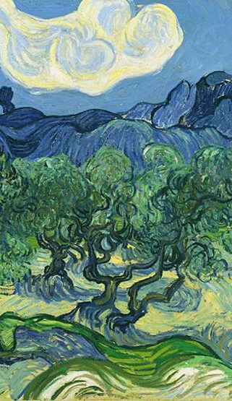


SALVAOLIVI
Salvaguardia e valorizzazione del patrimonio olivicolo italiano con azioni di ricerca nel settore della difesa fitosanitaria
Come arrivare:
Strategie per la salvaguardia del panorama olivicolo ITALIANO
Il progetto SALVAOLIVI si inserisce nel Piano di Intervento per il settore olivicolo-oleario ed ha come peculiare obiettivo la difesa dell'olivicoltura nazionale nei confronti di organismi e microrganismi emergenti e dannosi, con particolare riferimento a quelli a rischio di introduzione nel territorio nazionale nel quadro del cambiamento dei flussi commerciali e dei cambiamenti climatici. Tra le attività si è puntato anche a integrare le azioni intraprese con altri Progetti come OLIDIXIIT per la difesa nei confronti di Xylella fastidiosa
CONVEGNO FINALE Progetti
SALVAOLIVI ed
OLIDIXIIT
OLIDIXIIT
Via Carlo Giuseppe Bertero 22
Roma
Olivicoltura e difesa da Xylella fastidiosa e da insetti vettori in Italia
WHJ3+XM Roma, Città Metropolitana di Roma
Il progetto OLIDIXIIT si inserisce nel Piano Olivicolo nazionale (DM 22 luglio 2016, n. 3048), con l’obiettivo di individuare nuove strategie per il contenimento di Xylella fastidiosa e degli insetti vettori al fine di evitarne la disseminazione in aree indenni e di raggiungere una convivenza con il batterio nelle aree infette. Tra le strategie di controllo del batterio sono stati valutati composti registrati ed autorizzati o in fase sperimentale, nuovi fitofarmaci nano-strutturati e composti ecocompatibili a basso o nullo impatto ambientale.
Aula Magna
Antonio Quacquarelli
CREA- Centro di Ricerca Difesa e Certificazione
(CREA-DC)
Via C.G. Bertero 22
Roma
41,932658,12,554137
Per Info:
francesco.faggioli@crea.gov.it
stefania.loreti@crea.gov.it
marta.luigi@crea.gov.it
Comitato scientifico/organizzatore:
Laura Damiano
Simone Lucchesi
Marta Luigi
Massimo Pilotti
Nicoletta Pucci

Slide 2

Convegno finale SALVAOLIVI/OLIDIXIIT
9.35–9.50 Risultati preliminari sull’effetto tossico di estratti vegetali su Philaenus spumarius, vettore di Xylella fastidiosa (S. Bertin)
9.50-10.05 Sviluppo e caratterizzazione di nuovi fitofarmaci nanostrutturati (G. Ciccarella)
10.05-10.20 Efficacia in vivo di fitofarmaci nanostrutturati a base di chitosano e Fosetyl Al (G. Tatulli)
10.20-10.45 Pausa caffè
10.45-11.45 Difesa da Xylella fastidiosa: valutazione in pieno campo di biostimolanti e prodotti a basso o nullo impatto ambientale MODERATORE: M. Scortichini
10.45-11.00 Esperienze di lotta a Xylella fastidiosa mediante tecnica endoterapica con estratto fenolico da foglie di olivo e altri prodotti ecocompatibili (V. Vizzarri)
11.00-11.15 Efficacia di campo di un formulato a base di zinco, rame ed acido citrico nei confronti di Xylella fastidiosa subsp. pauca su olivo". (M. Scortichini)
11.15-11.30 Contenimento dell’Olive Quick Decline Syndrome con trattamenti endoterapici a base di estratto idroalcolico della buccia di melograno (D. Rongai)
11.30-11.45 Attività biostimolante e antibatterica di ALGATAN Gea (AG®) e suo possibile impiego contro Xylella fastidiosa subsp. pauca su olivo (G. Lima)
11.45-12.30 Aspetti di prevenzione legati alla diagnosi e alla resistenza MODERATORE: S. Loreti
11.45-12.00 Diagnosi/identificazione di Xylella fastidiosa attraverso lo sviluppo di tecniche NGS: l’esempio di Nanopore (S. Loreti)
12.00-12.15 Il lipidoma come strumento di individuazione di nuovi marker per la diagnosi di Xylella fastidiosa e la suscettibilità/tolleranza di varietà di olivo. (V. Scala)
12.15-12.30 Valutazioni preliminari di alcune cv di olivo per la tolleranza/resistenza a Xylella fastidiosa (E. Santilli)
12.30-13.15 Discussione e Chiusura dei lavori. MODERATORI: B. C. Faraglia, P. F. Roversi
13.15 Pranzo
14.00-14.15 Un sistema digitale per ridurre l’incidenza di Pseudomonas savastanoi pv. savastanoi tramite la valutazione dell’idoneità ambientale e dell’impatto delle pratiche di gestione agronomica (S. Bregaglio)
14.15-14.30 Sviluppo di nuovi sistemi diagnostici per Pseudomonas savastanoi pv. savastanoi e Venturia oleaginea (Fusicladium oleagineum) (G. Tatulli, G. Bertinelli)
14.30-14.45 Valutazione di un possibile controllo agronomico della mosca delle olive (S. Landi)
14.45-15.00 Controllo biologico in vitro di alcune malattie fungine dell’olivo con i fermentati di diversi lactobacilli isolati da varietà olivicole italiane. (M. Riolo)
15.00-15.15 Valutazione del profilo metabolico dei patogeni C. acutatum e V. dahliae in presenza di E. nigrum mediante spettroscopia NMR e Analisi Statistica Multivariata. (F. Angilè )
15.15-15.30 Il controllo biologico di Halyomorpha halys (L. Giovannini )
15.30-15.45 Invited lecture: The role of the diagnostics in Plant Protection (F. Petter – EPPO)
16.00 Evento commemorativo di Luca Riccioni
19.30 Apericena
15 Novembre
10.00-10.15 Apertura lavori P. F. Roversi - Direttore CREA-DC
10.15-10.30 Intervento B. C. Faraglia – Dirigente DISR V - Mipaaf
10.30-10.50 Presentazione Progetto SALVAOLIVI – F. Faggioli
10.50-11.15 Pausa caffè
11.15-12.00 Malattie e fitofagi emergenti e ri-emergenti dell’olivo (escluso Xylella fastidiosa) MODERATORE: M. Pilotti
11.15-11.30 Avvizzimenti e moria di oliveti in centro e sud Italia: indagini eziologiche e possibilità di controllo (M. Pilotti)
11.30-11.45 Identificazione molecolare e monitoraggio aerobiologico di specie di Colletotrichum in areali olivicoli del Centro e sud Italia (L. Orzali, M. T. Valente)
11.45-12.00 Indagini su insetti polifagi alieni, già introdotti in Italia e loro potenziale dannosità su olivo (E. Gargani)
12.00 -12.45 Risposta varietale alle principali malattie dell’olivo (escluso Xylella fastidiosa) MODERATORE: E. Santilli
12.00-12.15 Indagine sul comportamento di alcuni genotipi di olivo in relazione alla loro suscettibilità agli attacchi del tripide (Liothrips oleae) e del moscerino suggiscorza (Resseliella oleisuga) (V. Vizzarri)
12.15-12.30 Valutazione della suscettibilità varietale alla rogna dell’olivo e ruolo degli epifiti ed endofiti (M. Rizzo, G. Licciardello)
12.30-12.45 Studio della suscettibilità di varietà olivicole italiane a diverse specie di Colletotrichum associate all'antracnosi dell'olivo. (M. Riolo)
12.45 -13.45 Pranzo
13.45 – 15.00 Prevenzione e controllo (escluso Xylella fastidiosa) MODERATORI: G. Sabbatini, S. Landi
13.45-14.00 Schede di supporto ai controlli fitosanitari nei punti di ingresso (G. Mazza)
16 Novembre
9.00-9.20 Presentazione Progetto OLIDIXIIT – S. Loreti
9.20-10.45 Difesa da Xylella fastidiosa: preparazione di nuovi fitofarmaci e valutazione in vitro ed in vivo (pianta e insetti) MODERATORE: N. Pucci
9.20-9.35 Valutazione in vitro di composti per il contenimento di Xylella fastidiosa (N. Pucci)

